Slide 1
H264 NALU的结构
H264数据结构:
在H264结构中，一个视频图像编码后的数据为一帧，一帧由一个片(slice)或多个片组成，一个片由一个或多个宏块组成，一个宏块由16X16的YUV数据组成。宏块作为H264编码的基本单元。

Slide 2
H264的主要目标是:
高的视频压缩比
良好的网络亲和性
为了完成这些目标H264的解决方案是:
VCL video coding layer 视频编码层
NAL network abstraction layer 网络提取层
VCL层是对核心算法引擎，块，宏块及片的语法级别的定义，它最终输出编码完的数据。
NAL层定义片以上的语法级别(序列参数集和图像参数集，针对网络传输)

Slide 3

H264网络传输的结构:
H264在网络传输的是NALU，NALU的结构是:
NAL头 + RBSP(视频编码数据)，实际传输中的数据流如同所示:

Slide 4
H264 NALU头结构
NALU头结构
长度 1byte
Forbidden_bit(1bit) + nal_reference_bit(2bit)+
Nal_unit_type(5bit)
forbidden_bit:禁止位，初始为0，当网络发现NAL单元有比特错误时可设置该比特为1，以便接收方纠错或丢掉该单元。

Slide 5
nal_reference_bit: NAL重要性指示，标志该NAL单元的重要性，值越大，越重要，解码器在解码处理不过来的时候，可以丢掉重要性为0的NALU
nal_unit_type: 指示NALU的类型，需要关注的类型: 5 IDR，6 视频序列解码的增强信心(SEI) 7 序列参数集(SPS)，8 图像参数集(PPS)

Slide 6
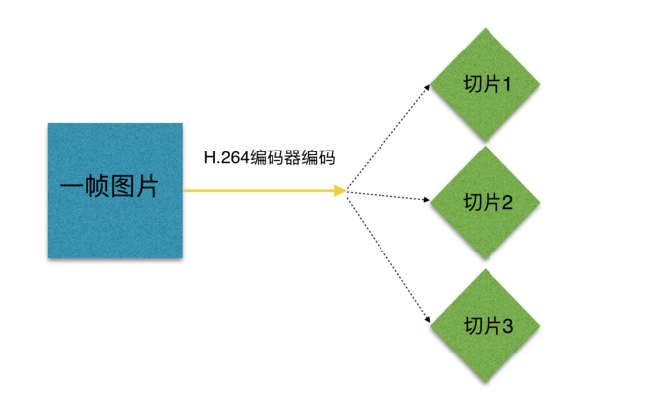
我们看下这个下面几个图：

Slide 7
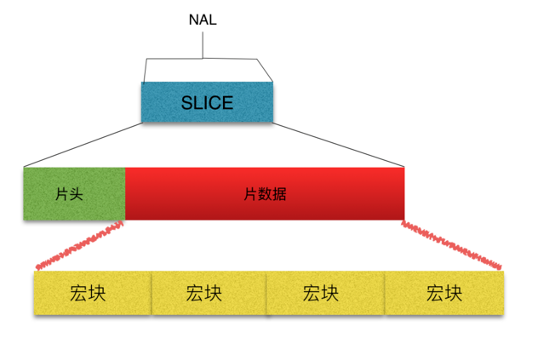
H264切片结构

Slide 8
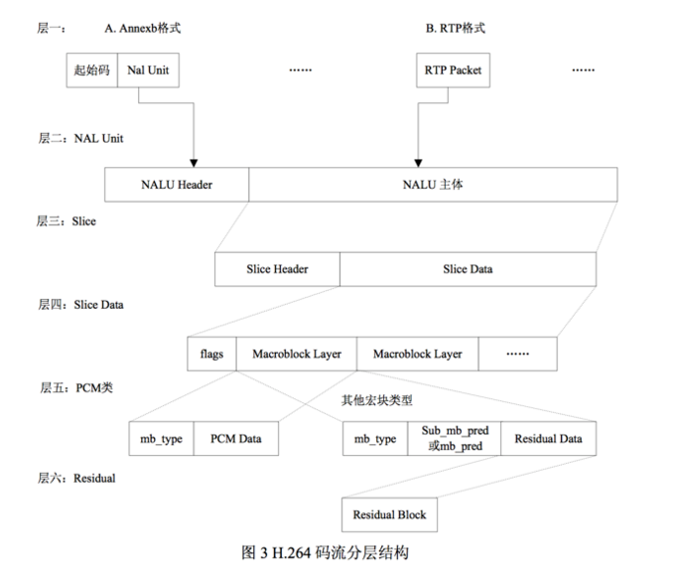
携带H264的RTP的包结构

Slide 9
END

